Slide 1
Swiss Central Basketball Tip-Off 20/21

Slide 2
Themen
Begrüssung
Vorstellung Vorstand
Basketballstützpunkt der Zentralschweiz
Angebot
Zielsetzungen
Verpflichtungen
Trainingspläne
Spielpläne / Jahresprogramm
Eltern als Helfer und Fans
Integration, Prävention und Sozialisierung
Ethik Charta
Fancards / GV 50
Sponsoring
Schutzkonzept Covid-19
Fragen und Anregungen

Slide 3
Vorstand Swiss Central Basketball
Präsident |  | Thomas Müller
Vizepräsident |  | Harry Wicki
Sportchef |  | Zoran Popovic
Spielervertreter |  | Michael Plüss
Finanzchefin |  | Regula Liembd
Sponsoring & Club 500 |  | Jürg Grüter
Geschäftsstelle: Orlando Bär – geschaeftsstelle@swisscentralbasketball.ch

Slide 4
Ziele
Swiss Central Basketball will die Zusammenarbeit zwischen der Basis (Stammvereine aus der Zentralschweiz) und dem Leistungszentrum (Swiss Central Basketball) stärken, eine möglichst erfolgreiche, nationale Spitzenmannschaft im Leistungszentrum bilden und so letztlich in der ganzen Region mehr Kinder und Jugendliche für den Basketballsport begeistern.
Swiss Central Basketball bietet motivierten und begabten Basketball-spielern aus der Region die Chance, Spitzenbasketball in der eigenen Region zu spielen.
Swiss Central Basketball begleitet seine Spieler in Schule und Berufsfindung sowie bei persönlichen Problemen.
Swiss Central Basketball fördert die Sozialisierung und Integration in einem multikulturellen, leistungsbezogenen Umfeld: Diese Zusammenarbeit mit Eltern, Schule und Ausbildungsbetrieben gibt jungen Spielern gute Bindungen und Sicherheit über den Sport hinaus.

Slide 6
Stützpunkt-Konzept
SCB Stützpunkt
TV Reussbühl
Basket
BC
Sarnen
Emmen Basket
BS Kriens
BC Buchrain-Ebikon
STV Luzern
Basket
LK Zug
Basket
BC Arth Goldau

Slide 7
Swiss Central Basketball
8 Stammvereine (Breitensport)
U13/U15 Kompetenzzentum
ProBasket
ab U13/U15 SCB Stützpunkt
U13, U15, U17, U20, NLB

Slide 8
Kompetenzzentrum Zentralschweiz
Trainings
Samstag morgen 09:00 -11:00 und 11:00-13:00 Uhr Staffeln/Ruopigenhalle Reussbühl (ersichtlich unter Website www.bb4ag.com/zentralschweiz)
Anwesenheit min 80%
Abmeldungen
über den Trainer oder über Orlando Bär, Geschäftsstelle SCB
Trainer
Zoran Popovic
Talent Karte Swiss Olympic
Diejenigen, die eine Swiss Olympic Talent Karte besitzen, sind verpflichtet an den Trainings teilzunehmen.
Kosten
Die Teilnahme an den Kompetenzzentrum Trainings kostet 100.-. CHF pro Saison. Die Rechnungen werden anfangs September von ProBasket verteilt.

Slide 9
Kompetenzzentrum Zentralschweiz
Regionalauswahlen
Die besten Spielerinnen und Spieler werden wieder Ende Saison am Regionalauswahlturnier teilnehmen können. Die Regionalauswahltrainings sind auf der Homepage aufgeschaltet. Es wird ähnlich wie in der letzten Saison laufen. Es gibt spezielle Trainings für die Auswahlen. HU15 absolvieren die Regionalauswahltrainings in Luzern, HU13 in Zürich und DU15 in Aarau. Damit man in den Regionalauswahlen mitmachen kann, muss man regelmässig in den Trainings Kompetenzzentrum sein.
Kompetenzzentrum Trainingsleibchen
Jede Spielerin und jeder Spieler erhält ein Trainingsleibchen für das Kompetenzzentrum.
Foto
Jede Teilnehmerin und jeder Teilnehmer des Kompetenzzentrums wird mit dem neuen Leibchen und dem Namen auf der Homepage publiziert, damit man sehen kann, wer im Kompetenzzentrum dabei ist.

Slide 10
SCB Stützpunkt
Swiss Olympic und Swiss Basketball Kriterien:
Basketball Programm
Athletik Programm
Ernährungsberatung
Mental Coaching
Medizinische Betreuung
Berufsfindung und schulische Unterstützung
NLB Team, Nachwuchsteams U13, U15, U17, U20
Mini-Abteilung
Silber Label 2019 (75 von 100 Punkten)

Slide 11
Sportschulen in Luzern
Sportschule Kriens – Sekundarstufe (7.-9. Schuljahr)
Sport Gymnasium Alpenquai Luzern
Übertritt nach 1. Kantonsschuljahr oder nach der 2./3. Sekundarstufe (Niveau A)
Frei`s kaufmännische Berufsschule Luzern (Sport-KV)
Obligatorisch: Konditionstrainings Dienstag und Donnerstag bei D&R Performance Ralph Güttinger

Slide 12
Kriterien für die Sportschule
Kompetenzzentrum oder Stützpunkt
Talentkarte
Notenschnitt
Min. 10 Trainingsstunden pro Woche
Bereitschaft für die Nationalmannschaft zu spielen
Schweizer Pass

Slide 13
Verpflichtungen
Trainingsanwesenheit
Einsatz, Teamspirit, Clubloyalität
Eigenverantwortung
Offiziellen- / Schiri-Einsätze
Mithilfe (NLB, Turniere, Vereinsevents)
Vorbildfunktion
Kommunikation (Probleme / Anliegen)
Doppellizenz Regelung
Arzt – Dr. Urs Müller, Chefarzt LUKS Physio – Physio-Graf, Luzern

Slide 14
Verhaltenskodex VERHALTENSREGELN
Im Allgemeinen Im Falle einer Verletzung verpflichtet sich der Spieler, seine Reha oder sportärztliche Betreuung über die Partner von Swiss Central Basketball zu organisieren (Urs Müller, Sportarzt Kantonsspital und Paul Graf Reha-Zentrum) – über Ausnahmen befindet die sportliche Leitung.
Die Trainingsanzahl bei Swiss Central Basketball ist in einem überschaubaren Rahmen, daher braucht es eine 100prozentige Fokussierung, Konzentration und Engagement bei jedem Training, Spiel oder jeder Mannschaftsaktivität.
Bei Fragen, Unklarheiten oder Problemen müssen Lösungen in erster Linie innerhalb des Teams gefunden werden. Daher muss bei Auftreten von Schwierigkeiten das Gespräch mit dem Trainer und nicht Hilfe von einer Drittperson gesucht werden. Ebenfalls ist es der Trainer, der bei ernsteren Problemen kontaktiert werden soll.
Mannschaftsleben Pünktlichkeit: Der Spieler respektiert dieses Prinzip für sämtliche Termine der Mannschaft Reisen, Training, Versammlungen…).
Zeit mit der Mannschaft: Normalerweise tragen die Spieler keine Kopfhörer und spielen nicht mit ihren Handys. Während langer Reisen können gewisse Ausnahmen akzeptiert werden.
Mahlzeiten: wir gehen und verlassen den Speisesaal gemeinsam. Die Mahlzeiten sind ein Moment der Ruhe und des gemeinsamen Austauschs. Handys sind nicht erlaubt.
Spiele Das Einlaufshirt ist bei jedem Spiel dabei. Wenn ein Einlauftrikot vergessen wird, zeigt dies einen Mangel an Verantwortung gegenüber der Mannschaft.

Slide 15
Verhaltenskodex VERHALTENSREGELN
Garderobe – Mannschaftssitzungen
Die Garderobe ist ein spezieller Ort, zu dem nur ein beschränkter Kreis der Betreuer Zutritt hat. Alles, was kommuniziert wird, gehört der Gruppe und ist nicht für die Öffentlichkeit bestimmt. Einzig die Trainer haben das Recht, über diese Informationen zu sprechen.
Während des Trainings
Jeder Spieler hat bei jedem Training ein weisses und ein dunkles (schwarz, rot oder sehr dunkle Farbe) Trikot/T-Shirt dabei. Wenn ein Trainingstrikot vergessen wird, zeigt dies einen Mangel an Verantwortung gegenüber der Mannschaft.
Alle Spieler sind bei den Trainings und den verschiedenen Teamaktivitäten anwesend.
Bei Verletzungen wird mit dem Trainer abgemacht, an welchen Trainings die Anwesenheit weiterhin obligatorisch ist.
Alle Spieler sind mindestens 5 Minuten vor dem offiziellen Trainingsbeginn bereit. (Getaped und Schuhe angezogen)
Keine Störungen oder Ablenkungen während dem Training (und Spielen) (Handy, Freunde, Publikum, etc.). Komplexe Fragen können nach der Sitzung mit den Trainern besprochen werden.
Während des Trainings regelmässig und genügend Flüssigkeit zu sich nehmen. Die Flaschen sind in der Halle, damit die Trinkpausen kurz und effizient genutzt werden können. Jeder besitzt seine eigene Flasche.
Bemerkungen oder Diskussionen mit den Schiedsrichtern oder Offiziellen sind verboten. Dies gilt für die Trainings und insbesondere für die offiziellen Spiele.
Auftritt nach Aussen
Alle Spieler sind sich jeder Zeit über ihre Verantwortung in soziale Medien (Facebook etc.) bewusst. Kommentare, Kritik an Mitspielern, Trainern, Schiedsrichtern oder Gegnern, ist verboten.
Alle Mitglieder von Swiss Central Basketball vertreten die Werte und den Namen von SCB auch an jeglichen anderen Sport-Veranstaltungen (z.B. als Zuschauer bei anderen Spielen etc.).
Es wird versucht sich auch immer wieder bei seinem Stammverein zu zeigen.

Slide 16
Trainingsplan
U13 Inter U15 Inter | Mi 17:00-19:00 Staffeln SA 09.00 – 11.00 Uhr Staffeln (Trainings bei den Stammvereinen) MO 18:30-20:30 Kondition/Technik Staffeln MI 18.30-20.15 Staffeln FR 19.00-20.30 Staffeln SA 11.00 – 13.00 Uhr Staffeln KZ
U17 National | MO 18:30 – 20:30 Kontition/Technik Staffeln MI 18.30 – 20.15 Uhr, Staffeln DO 18.30 – 20.30 Uhr, Staffeln FR 19.00 – 21:00 Uhr, Staffeln
LNB/U20 | MO 20:00 – 22:00 Kondition/Technik Staffeln DI 18.30 – 20.30 Uhr, Staffeln MI 20.00- 22:00 Uhr, Staffeln DO 18.30 – 20.30 Uhr, Wurf, Staffeln FR 17:00-19:00 Uhr, Staffeln
Herren 2 | DO 20:15 – 22:00 Uhr, Staffeln

Slide 17
Zielsetzung
U13 Inter
- Selektion für SCB und Sportschule,
- gute Trainingseinheiten, mehr Spiele und Turniere
- Trainingsprinzipien erlernen
U15 Inter
- gute Trainingseinheiten, mehr Spiele und Turniere
- Individuelle Förderung ausbauen
U17 National
- Play Offs
U20 Inter
- Integration in NLB Team
- Final Four ProBasket und Final-Four CH
NLB
-Ausbildungskonzept, Integration U20 Spieler in NLB Team
- Play Offs

Slide 18
Spielpläne und Informationen
U13U15/ U17 / U20: www.basketplan.ch oder www.swisscentralbasketball.ch
Nationalliga B:
Werden erst ende September veröffentlicht
BE THERE - BE RED - BE LOUD

Slide 19
SCB-Jahresprogramm 20/21
17. August 2020 - Juni 2021 |  | Training + Meisterschaft
13.09.2020 |  | Mini Turnier SCB
05.-09. Oktober 2020 |  | SCB Basketball Camp mit unseren Profis
Dezember 2020 |  | Sponsorenlauf & Weihnachstessen U13/U15
21. Dezember - 04. Januar 2021 |  | Trainings- und Spielpause für alle Junioren
23.Januar 2021 |  | Kantonales Basketball Turnier
08-12.. Februar 2021 |  | Engadin Ski / Basketball Lager
15.-19. Februar 2021 |  | SCB Basketball Camp mit unseren Profis
17./18. April 2021 |  | Final Four ProBasket
01./02. Mai 2021 |  | Final East in Luzern
15. Mai -05. Juni 2021 |  | CH-Nachwuchs Meisterschaft
???????? |  | Generalversammlung SCB

Slide 20
Weihnachtsessen Dezember 2020
U13 und U15 Eltern

Slide 21
Engadin Ski/Basketball Lager
Basketballcamp Herbst- und Fasnachtsferien
Kosten werden noch kommuniziert.
Flyer mit genauen Daten folgt
Tagescamps mit Rundumbetreuung inkl. Profis
08.-12. Februar 2021
Spieler, Eltern, Trainer, Vorstandsmitglieder….
Anmeldung bis 30. Oktober 2020
Kosten ca. 300.- Fr. p/P
Flyer mit genauen Daten folgt

Slide 22
Final East – Chance
01./02. Mail 2021 Staffeln, Wartegg, Maihof, Ruopigen
Kiosk, Hallendienst, Offiziellen, Logistik …..
Ca. 40 Helfer
Umfrage kommt per Mail/Whats App

Slide 23
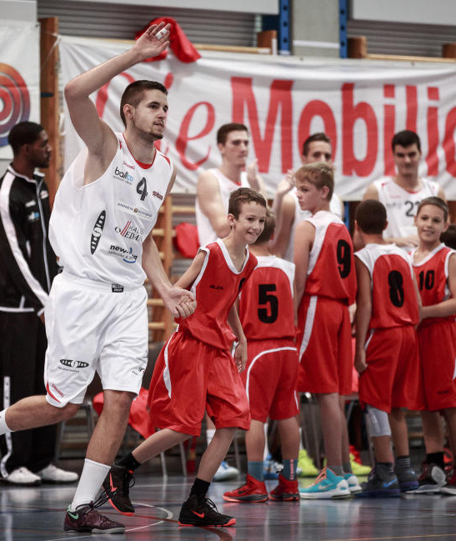
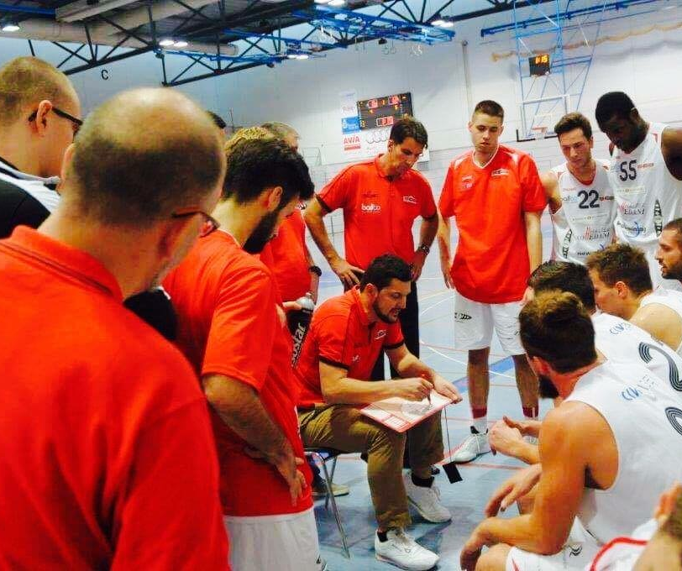
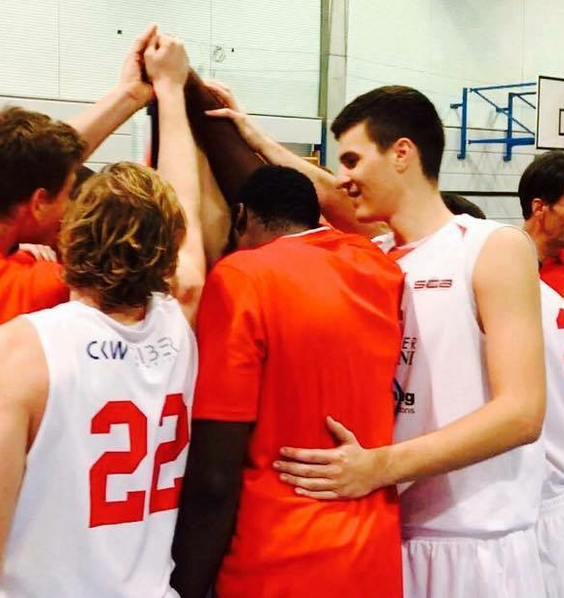
NLB Team

Slide 24
NLB Team Kader 20/21
Jusovic | Haris
Christos | Birboutsakis
Alexios | Birboutsakis
Obim | Magnus
Plüss | Michael
Harding | Nana
Jones | Jermale
Schärer | Luc
Lukas | Lussi
Philippe | Sager
Mihajlo | Mitrovic
Daniel | Karascony
Jean-Paul | Domingos
Schubiger | Neal
Head Coach | Bär Orlando
Ass. Coach | Popovic Zoran

Slide 25
Verschiedenes
Jahresbeiträge
Kategorie Lizenzkosten Clubbeitrag Total
U13 35 CHF 250 CHF 285 CHF
U15 60 CHF 600 CHF 660 CHF
U17 70 CHF 800 CHF 870 CHF U20 95 CHF 900 CHF 995 CHF
Ausrüstung inklusive: T-Shirt und Dress
Ausrüstungssponsor:
Fahrt an Auswärtsspiele: mit Teambus
Kommunikation: WhatsApp, E-Mail

Slide 26
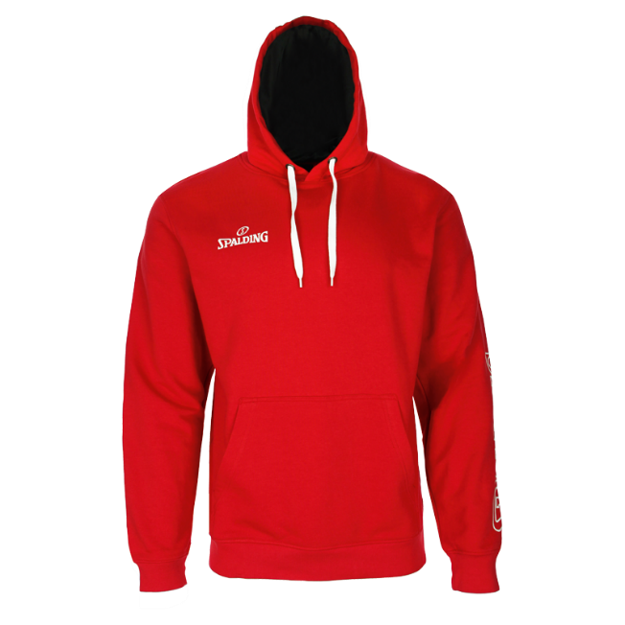
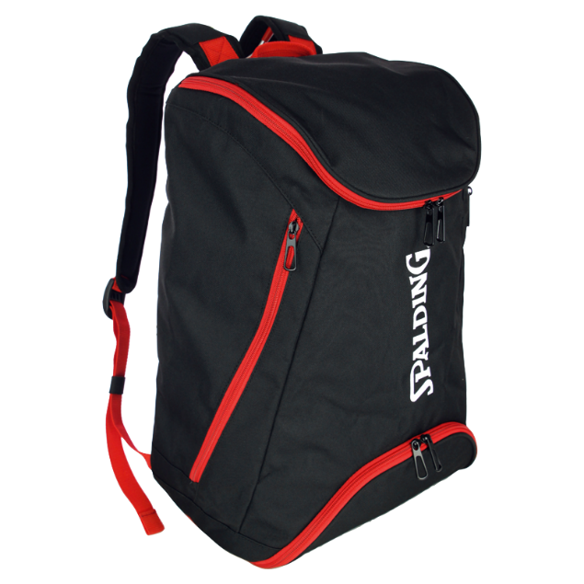
Angebot: SCB Ausrüstung
+ SCB Logo
Bestellung erfolgt in den Trainings über den Trainer
Voraussichtlicher Preis: 100 CHF

Slide 27
SCB seit 2010
SCB U15 Team
Pro Basket Vizemeister 2017
SCB U16/17 Team:
2 Mal ProBasket Meister 2015 und 2017
1 mal ProBasket Vizemeister 2016
Cup Finalist 2016
3 Mal Final Four 2016/2017/2018
2 Mal Schweizer Meister 2017/2018
1 Mal Stützpunkt Schweizermeister 2017
SCB U19/20 Team
5 Mal ProBasket Meister 2011/2012/2015/2017/2019
2 Mal Probasket Vize Meister 2013/2016
3 Mal Final Four 2010/2011/2019
2 Mal Schweizer Vizemeister 2010/2019
Zahlreiche Nachwuchsnationalspieler
Abgänge nach USA, LNA, International
Alle SCB Spieler sind in der Ausbildung oder haben eine Ausbildung abgeschlossen

Slide 28
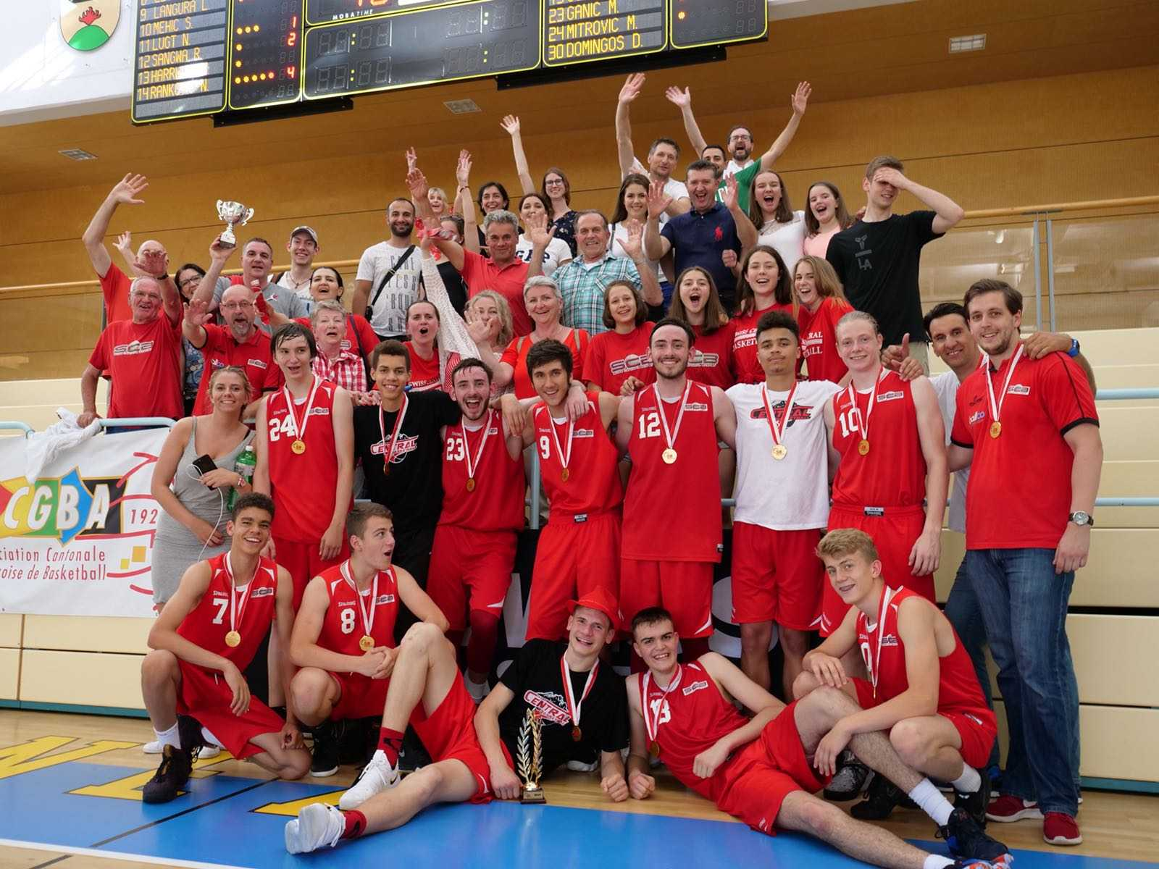
Eltern als Fans

Slide 29
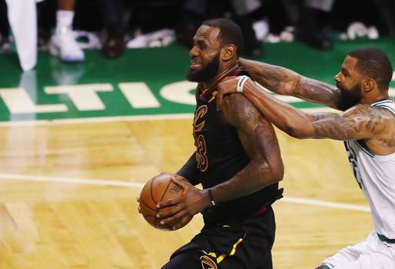

Slide 30
SCB eine Familie
Wir bleiben nach dem Spiel in der Halle, wir trinken etwas zusammen, unsere LNB Spieler werden mit den Kindern 30-40 min Basketball in der Halle spielen, werfen, Autogramms verteilen.
Wir planen ein paar Spieltage zu organisieren
Wir wollen möglichst viele Events organisieren um selber das Geld zu verdienen.

Slide 31
Events bei SCB
Geburtstagspartys
Apero für Firmen und Gruppen
Trainingsbesuche
Firmenbesuche (Mannschaft kommt auf Besuch)
Wünsche und Ideen werden individuell umgesetzt
Eventteam:
Melisa Jusovic
Jessica und Ernö Karacsony
Marijana Mitrovic
→ Kontakt: event@swisscentralbasketball.ch

Slide 32
Organisation - Helfer
Ohne fleissige Helfer im Hintergrund geht leider nichts! Wir sind froh um jede zusätzliche Unterstützung…
Organisation Heimspiele
Security Einsatz
Mitarbeit Kiosk
Video und Statistik NLB
Offiziellen (Jetzt viel einfacher, als je zuvor!)
Bus-Fahrer Auswärtsspiele
Vorstand
Kannst du dir vorstellen mitanzupacken? Melde dich doch beim SCB-Staff oder trage dich gleich heute in der aufgelegte Helferliste ein.

Slide 33
Bestehende Helfer/Staff
Hallenchef: Mentor Ukaj
Grillchef: Robin
Eintritt: Ana und Enisa
Kiosk: Lidija und Vida
Fansunterhaltung: Marijana
Mental Coaches: Andi und René
DJ und Speaker: Massimo
Offiziellenchef: Nikola
Statistikchef : Aldin
Social-Media: Christine und Herbert
Medien Kontakt: Daniel
Integration und Sozialisierung: Noldi
Physiotherapeut: Sdrjan
Security Manager: André

Slide 34
Integration - Prävention - Sozialisierung
Swiss Central Basketball ist aussergewöhnlich
Integration und Prävention im Sportverein
Schule, Ausbildung, Familienumfeld

Slide 35
SCB sagt:
Rassismus
Jeder von uns gibt sein Bestes um die 9 Prinzipien der Ethik-Charta von Swiss Olympic umzusetzen.

Slide 37
Fancard
KAUFEN SIE DIE NLB-SAISONKARTE UND UNTERSTÜTZEN SIE SOMIT EIN SOZIALES SPORTPROJEKT
FANCARD ⇨ 100 Franken: Einzel-Eintritt zu sämtlichen SCB-Heimspielen.
FAMILYCARD ⇨ 150 Franken: Eintritt zu sämtlichen SCB-Heimspielen für Sie und Ihre Familie (Partner, Partnerin, Kinder).
COMPANYCARD ⇨ 300 Franken: Eintritt zu sämtlichen SCB-Heimspielen für Sie und eine unbeschränkte Anzahl Personen aus Ihrem Unternehmen.
Auch Sie gehören zum Verkaufsteam – Herzlichen Dank Bestellungen bitte an geschaeftsstelle@swisscentralbasketball.ch

Slide 38
SCB-Gönnervereinigung Club 500
Idee Mit der Einzahlung von CHF 500/Jahr werden Sie Mitglied des Club 500 und unterstützen Swiss Central Basketball ideell und finanziell.
ZWECK Mit Ihrem Beitrag unterstützen Sie ein einmaliges, vom Kanton Luzern ausgezeichnetes Integrations- und Präventionsprojekt sowie den ambitionierten Zentralschweizer Vereinsstützpunkt für Breiten- und Spitzensport.
UND DAS HABEN SIE DAVON Als GV50-Mitglied erhalten Sie eine Saisonkarte für Ihre Familie sowie Betriebsmitglieder. Darüber hinaus werden Sie vom Präsidenten der Gönnervereinigung jährlich zu zwei gesellschaftlichen Anlässen eingeladen. Sie tauschen bei dieser Gelegenheit persönliche Interessen aus und bilden ein gesellschaftliches Netzwerk.
Interessiert? Beitrittserklärungen / Fragen zur GV 50 bitte direkt an Jürg Grüter, Wolhusen - juerg.grueter@gmail.com

Slide 41
Schutzkonzept Covid-19 Swiss Olympic / Verbandsvorgabe
Maskenpflicht für Zuschauer, Offizielle und Funktionäre
Spieler müssen eine Maske tragen bevor die Halle betreten wird bei Spielen
No Handshakes / kein Körperkontakt wo nicht nötig
Bei Symptomen sofort testen lassen und zuhause bleiben.
Gründlich Hände waschen. Vor und nach dem Training / Spiel
Abstand halten wenn immer möglich.
Wir nehmen die Lage ernst und sind uns unserer Vorbilds Rolle bewusst!

Slide 42
Fragen

Slide 43
Herzlichen Dank für Ihre Aufmerksamkeit!

